Slide 1
Modelo Evolucionário
Laboratório de Software
Componentes:
Antonia Dhenyfer Nº 07
Diego Alves Nº13
João Pedro Nº20
João Victor Barroso Nº 21
Lara Kadja Nº28
Luiz Felipe Nº31

Slide 2
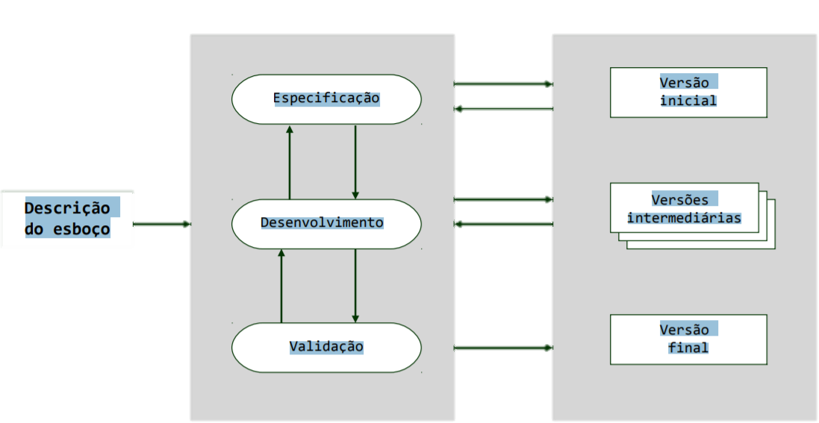
Modelo Evolucionário?
O que é?
Vantagens
Problemas

Slide 3
Objetivos da Prototipação
Exploratória
EXPERIMENTAL
EVOLUTIVA
Examinar opções
Os clientes emitem informações precisas
Foca em aspectos técnicos do desenvolvimento
Vantagens
Proveitosa

Slide 4
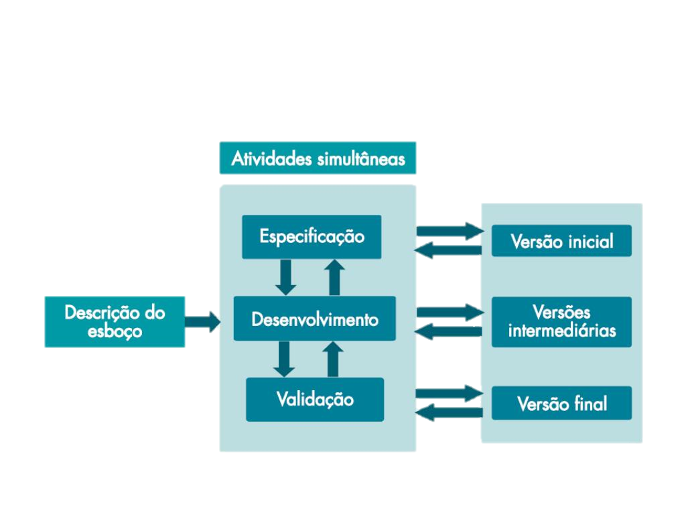
Tipos de Prototipagem
Protótipo de apresentação
Protótipo Autêntico
Protótipo Funcional
Sistema Piloto

Slide 5

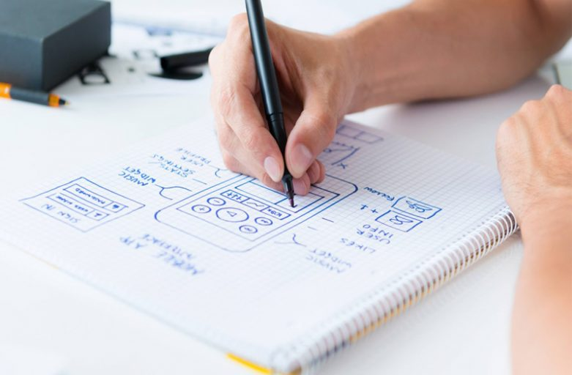
Protótipo de apresentação
Onde é usado?
Para que serve?
Qual o objetivo?

Slide 6
Protótipo Autêntico e Protótipo Funcional
O que é?
Para que serve?

Slide 7
Sistema Piloto
Conceito
Para que serve?

Slide 8
Obrigado pela atenção!

